Slide 1
自然語言處理毒文分析
指導教授：余瑞琳老師
專題學生：吳晉慧、陳宜妤、游惠晴、葉素鳳、謝宜娠、段雁庭、林庭均

Slide 2
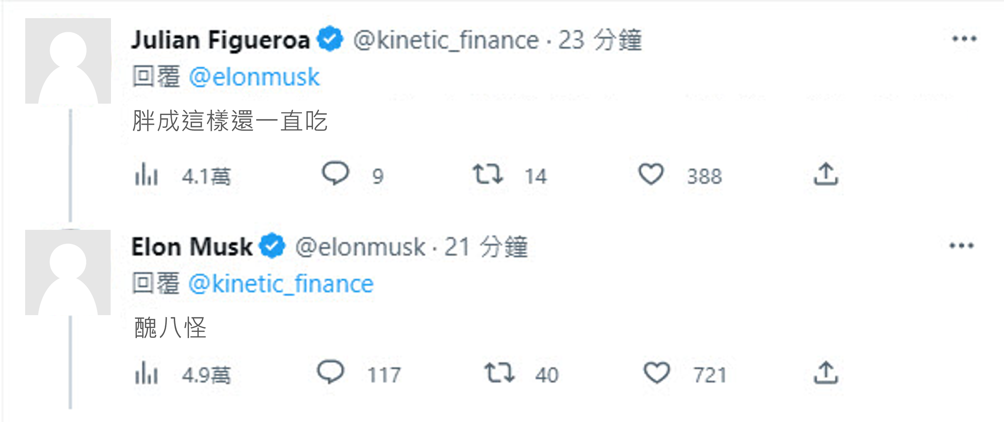
動機和目的
g
自從社群媒體時代興起以來，網路上有許多人會發表自己的意見，其中大部分都有大量的消極性和毒性。而有毒内容可能會對心理健康產生不利影響。因此我們透過網路霸凌和毒性的資料集分析社群媒體上的相關評論進行實驗。
Notes:
自從社群媒體時代興起以來，網路上有許多人會發表自己的意見，其中大部分都有大量的消極性和毒性。而有毒内容可能會對心理健康產生不利影響。
我們透過多標籤和多分類的資料集分析社群媒體上的相關評論，進行實驗。

Slide 3
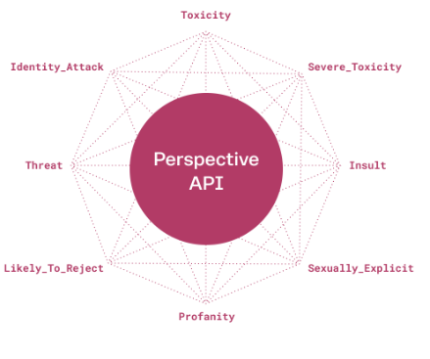
動機和目的
g
我們的研究會透過機器學習、神經網路等方法，來進行有毒評論的分析，並擴展分析評論是否涉及到網路霸凌。
輸入評論
分析是否為網路霸凌
分析包含之毒性
輸出標籤
Notes:
資料來源：Google的內部部門Jigsaw開放的有毒評論挑戰
Google為了有更好的網路的環境而釋放出來的一個挑戰。
(說服人家說我們現在follow是Google他們想做的事情)
資料是Google提供的，所以它的資料是有品質保證的
這個團隊目的是做甚麼？他們開放這個資料集的期待是什麼？
2017開放 目前有參加這個團隊有5000多人

Slide 4
資料介紹
g
有毒評論資料集：分析Twitter上的毒性評論
Google的內部部門Jigsaw開放的有毒評論挑戰(2017開放)
網路霸凌資料集：分析Twitter上的網路霸凌評論
年IEEE 國際大數據會議(IEEE BigData 2020) 會議記錄。
特徵
有毒的
嚴重有毒的
猥褻毒性
威脅毒性
侮辱毒性
身分仇恨毒性
特徵
Age | 年齡霸凌
Ethnicity | 族群霸凌
Gender | 性別霸凌
Religion | 宗教霸凌
Other type of cyberbullying | 其他類型的網路霸凌
Not cyberbullying | 不是網路霸凌
Notes:
資料來源：Google的內部部門Jigsaw開放的有毒評論挑戰
Google為了有更好的網路的環境而釋放出來的一個挑戰。
(說服人家說我們現在follow是Google他們想做的事情)
資料是Google提供的，所以它的資料是有品質保證的
這個團隊目的是做甚麼？他們開放這個資料集的期待是什麼？
2017開放 目前有參加這個團隊有5000多人

Slide 5
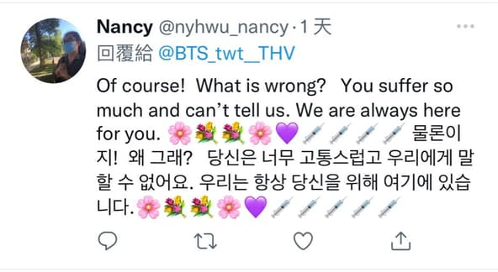
資料介紹
數據清洗
g
Twitter上會有很多表情符號
英文縮寫對於模型理解會造成偏差
因為目前用的語言模型是預訓練在一般維基百科的正式文章上，無法理解網路用語，所以我們需要把俚語展開成完整敘述
切分 Training, Validation, Testing Dataset，比例 7 : 2 : 1
Notes:
特殊符號通常不提供太多信息，因此將它們從文本中刪除有助於模型更好地專注在文字上
這些符號可能是社交媒體或網絡文本中的標籤、提及或鏈接，而這些信息對於一些NLP任務幾乎沒有用，反而還會影響模型
連續多個空格簡化成單個空格，有助於提高文本的一致性。
有助於確保模型能夠更好地理解文本中的內容。
目的
1.Twitter上會有很多表情符號
2.會有很多網路用語
因為目前用的語言模型是預訓練在一般維基百科的正式文章上，無法理解網路用語，所以我們需要把俚語展開成完整敘述
3.英文縮寫對於模型理解會造成偏差

Slide 6

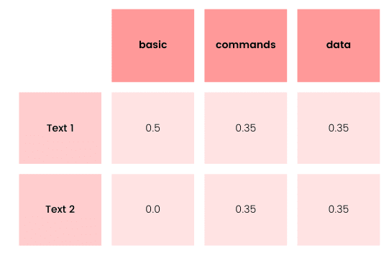


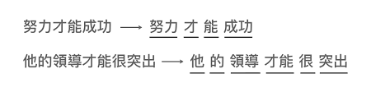
方法
流程
g
RandomForest
SVM
KNN
LSTM
輸入有毒評論
特徵提取
輸出
Notes:
輸出結果
為什麼用TFIDF
為什麼用這三種機器學習
當我們取到一段文章的重要特徵以後，再把這個特徵放到機器學習裡面去學。
那就可以讓機器學習去學習，去學出有哪些關鍵特徵有是代表侮辱等等的毒性

Slide 7
方法
網路霸凌
1. 使用 TFIDF + 隨機森林
2. 使用Word2Vec + LSTM
3.神經網路分類器使用自然語言模型 BERT，加上向量的特徵進行效能分析
毒性
1. 使用 TFIDF + 隨機森林
2. 使用 TFIDF + 支援向量機
3. 使用TFIDF + KNN
4.神經網路分類器使用自然語言模型 BERT，加上向量的特徵進行效能分析
Notes:
我們會有一個最基礎的，自然語言裡面最基礎的一個方法是TFI DF的特徵提取，
加上機器學習。
還會再用現在最新的。
神經網路的架構，然後去加上向量的特徵做分類。

Slide 8

接下來有不雅字眼，請各位做好心理準備

Slide 9
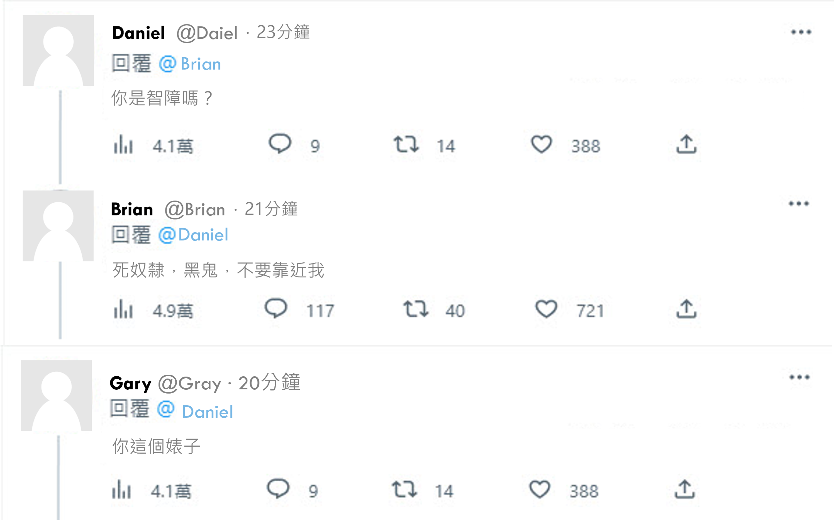
實驗
實驗結果(網路霸凌+毒性)
g
#性別霸凌
#有毒的、#猥褻毒性、#侮辱毒性
身為一個女兒的媽媽，我想問你是否會稱她們為「蕩婦、秘書或女性」？
#其他類型的網路霸凌
#有毒的
這可不是什麼好笑的事，你這個白痴
#宗教霸凌
#有毒的、#侮辱毒性、#身分仇恨毒性
我不想跟你們這些吃牛肉的白痴爭論

Slide 10
05 結論

Slide 11
結論
基於Google使用機器學習來識別有毒語言，我們還透過機器學習和神經網路的方法進行網路霸凌加毒性檢測的評論研究，而在兩種研究中的方法準確率都高達85%。
在本研究中，我們採用了不同的實驗方法，分別是TFIDF搭配隨機森林、TFIDF搭配支持向量機（SVM）、TFIDF搭配K最近鄰（KNN）、Word2Vec搭配LSTM以及BERT模型，其中使用BERT模型效能最好。
未來的研究方向可以進一步優化BERT模型，使其在識別有毒評論方面更加準確和高效。此外，擴展研究對於不同語言和文化背景下的網路霸凌檢測，以及應用於不同的社交媒體平台上。這些努力將有助於建立更安全、更友善的線上交流環境，保障用戶的心理健康和個人尊嚴。
Notes:
案例討論那上面有提到說TFIDF，它用的是詞頻，所以有些字它沒辦法去真的理解，而是只是用出現次數來去做分類，
但BERT用的是神經網路，加上維基百科的那個權重，他能夠更能理解一句話的涵義。可以做得更好。

Slide 12
THANK YOU

